Slide 1

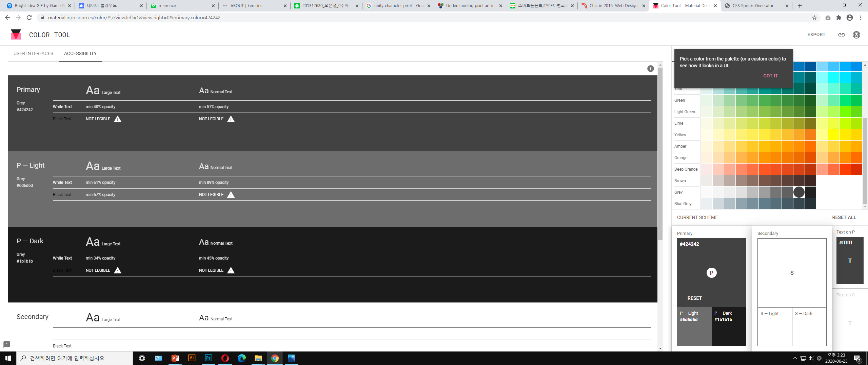
Title font : vhs font
Text font : 나눔스퀘어/나눔명조
Pixel character : 19 x 24 px (x4)
-> (구현 기본 사이즈 76 x 96 px)
Sprite elements : 8
Color
size:
1500 x 750 px
1200 x 750 px
1024 x 650 px
[960 x 500 px] (추후 상의)
rgb151
rgb184

Slide 2
배경 :
1.이미지 고정 / 움직임 X / 게임 연장 이미지
2. 이미지 고정 / 움직임 O (mp4 or gif) / 게임 연장이미지
3. 이미지 X / 단색 / 게임 테두리 윈도우창 이미지 (+box shadow)/ drop & drag

